Slide 1

Рождество

Slide 2
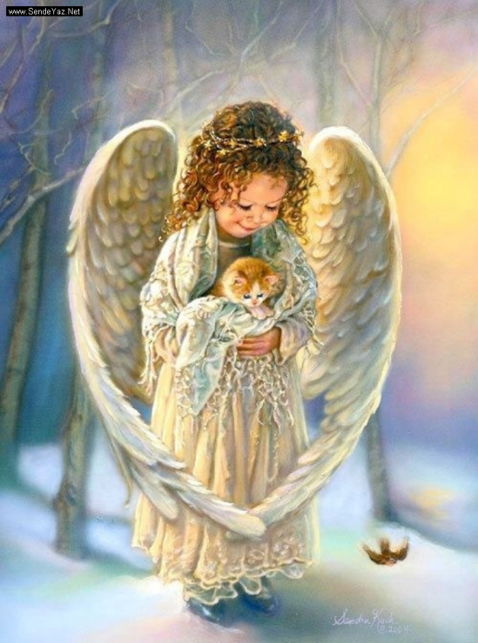
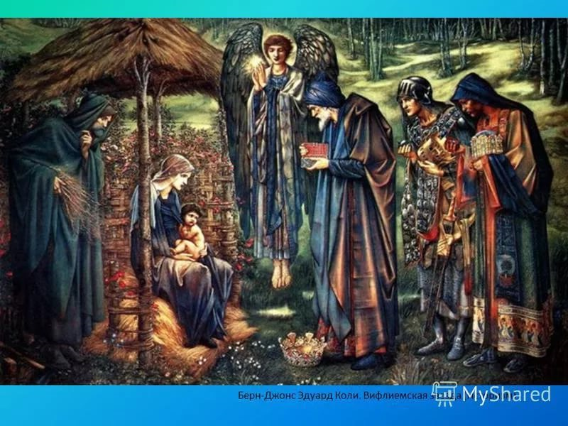
История появления праздника
В христианской церкви с конца II века вплоть до IV века события Рождества вспоминались в день Богоявления — 6 января. Около 200 года о такой практике упоминает Климент Александрийский. Первые сообщения о появлении отдельного праздника Рождества и праздновании его 25 декабря относятся к середине IV века^{[2]}. По одной из версий, это было обусловлено стремлением христианской церкви вытеснить широко распространённый в Римской империи культ Непобедимого Солнца, чьё рождение отмечали 25 декабря — тогда на этот день приходилось зимнее солнцестояние.

Slide 3
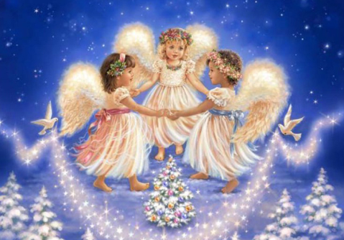
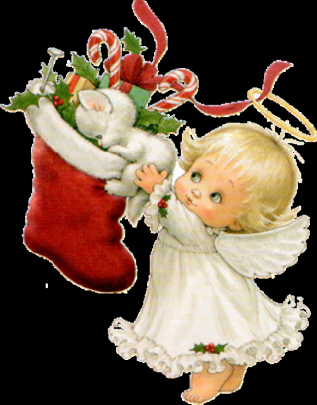
Даты празднования в различных церквях
Римско-католическая церковь и большинство протестантских церквей празднуют 25 декабря по современному григорианскому календарю.
Русская, Иерусалимская, Сербская, Грузинская православные церкви и Афон, а также восточнокатолические церкви празднуют 25 декабря по юлианскому календарю (т. н. «старому стилю»), что соответствует 7 января современного григорианского календаря.
Константинопольская (кроме Афона), Антиохийская, Александрийская, Кипрская, Болгарская, Румынская, Элладская и некоторые другие православные церкви празднуют 25 декабря по новоюлианскому календарю, который до 1 марта 2800 года будет совпадать с григорианским календарём, то есть одновременно с другими христианскими конфессиями, отмечающими Рождество по «новому стилю».
Древневосточные церкви празднуют Рождество 6 января в один день с Крещением Господним под общим именем Богоявления.

Slide 4


Государства, в которых Рождество Христово выходной день
Один выходной день
Армения — 6 января
Бразилия — 25 декабря
Грузия — 7 января
Иордания — 25 декабря
Казахстан — 7 января
Киргизия — 7 января
Македония — 7 января
Мексика — 25 декабря
Португалия — 25 декабря
Россия — 7 января (начиная с 1991 года^{[19]})^{[20]}
Республика Корея — 25 декабря
Сербия — 7 января
США — 25 декабря
Франция — 25 декабря
Украина — 7 января

Slide 5
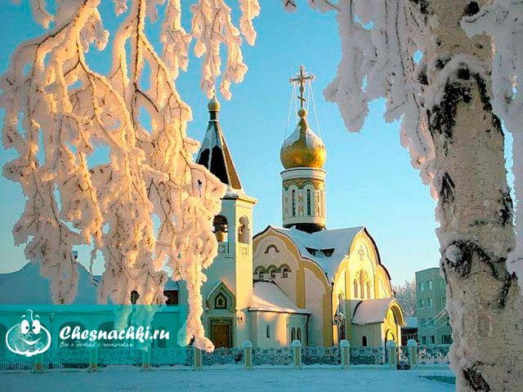
Русский сочельник
Рождество на Руси праздновали еще с 10 века. Вечер с 6 на 7 января назывался Сочельник. Ему предшествовал строгий пост, начинавшийся 28 ноября. В эти дни нельзя было кушать ничего жирного, мясного до тех пор, пока 6 января не появится первая звезда – символ рождения Христа.
Первым блюдом на столе была кутья – сладкая каша из рисовой крупы. Рождественский стол отличался изобилием. В дом приглашали как можно больше гостей, пели колядки, наделяли пришедших конфетами, выпечкой, колбасами.
Обязательно на стол ставили «сочиво» — блюдо, похожее на кутью, но приготовленное из зерен пшеницы. Непременным атрибутом в жилище был сноп сена как память о яслях, в которых родился Христос. В качестве напитков подавали домашнее вино, пиво, взвар.

Slide 6
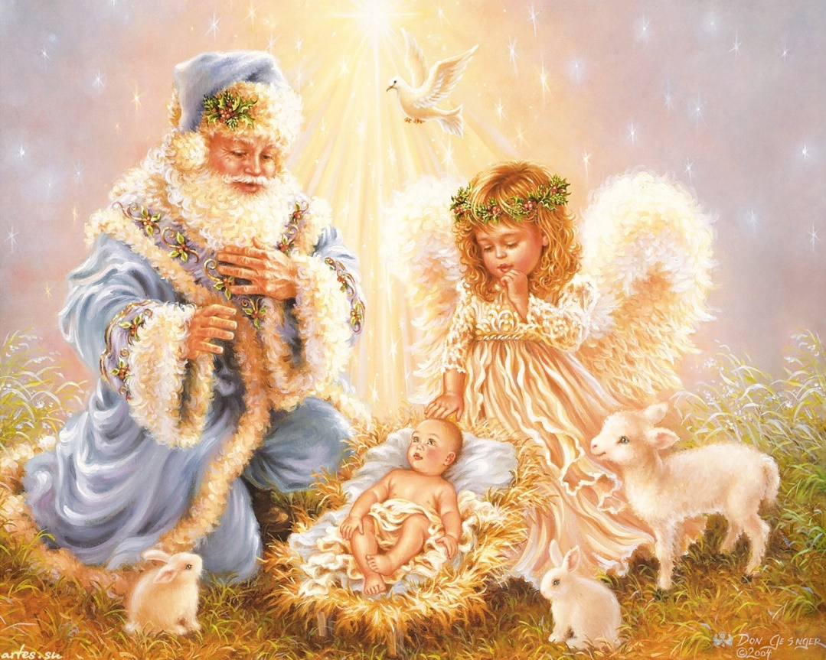
В праздновании Рождества на Руси четко прослеживаются языческие традиции. Было принято разжигать костры в честь победы добра над нечистой силой. После 7 января начиналась неделя святок.
Этот период считался наилучшим для гаданий, а все сны, которые можно было увидеть в это время, воспринимались как вещие. Да и сами колядки и посевания, которые мы так любим до сих пор, — не что иное, как дань языческому богу Коляде, олицетворявшему солнце, совершившее поворот на весну.
Вот так мы с вами до сих пор находимся во власти разных представлений о мире, но они прекрасно уживаются в нашем быте и в нашей душе.

Slide 7
Немецкие развлечения
В Германии, как и во всей католической Европе, Рождество отмечают в ночь с 24 на 25 декабря, однако подготовка происходит за месяц до праздника. Этот период носит название «адвент». В храмах идет торжественная служба, совершаются причастия и покаяния.
Немцы очень любят украшать помещения сказочными «вертепами» — небольшими сценками на рождественские сюжеты. Здесь и пещера, в которой родился Христос, и рождественская звезда, и даже волхвы. На дверях развешивают свечи, перевитые лентами, библейские фигурки.
Обязательным атрибутом являются ветки хвойного дерева омелы, из которого плетут круглые венки и помещают на стенах.
На елке развешивают игрушки в форме огурца и морковки. Дети должны отыскать спрятавшиеся в иголках огурчики, за что они получают дополнительные подарки. Морковь обычно дарят новобрачной как символ благополучия в семье.
И как обойтись без Санта Клауса, который приносит детям подарки? В отличие от русского Деда Мороза, он приходит на Рождество, а не на Новый год. Накануне праздника принято посещать ярмарки, где в изобилии продаются съедобные каштаны, глинтвейн, шоколад, медовые пряники. Детям покупают красивые одежды и обнову.
В каждом районе Германии существуют и свои, отличные от общепринятых, обычаи. А теперь узнаем как празднуют Рождества в еще одной, интересной своими традициями, европейской стране – Франции.

Slide 8
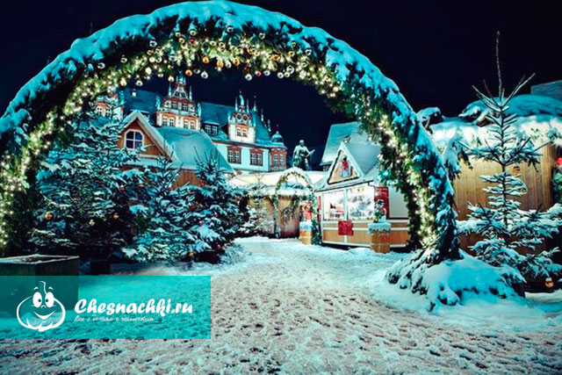

Slide 9
Французское полено
Во многом рождественские традиции во Франции совпадают с обычаями в других католических странах:
ель украшается игрушками и шарами;
в жилище устанавливаются рождественские «вертепы»;
в храмах разыгрываются мини-спектакли на рождественскую тематику.
А вот некоторые интересные факты, которые присущи именно французским обычаям празднования.
Интересные факты о Рождестве во Франции
Вместо Санта Клауса к детям приходит Пэр Ноэль. Этого персонажа «принесли» во Францию американские солдаты во время Второй Мировой войны.
Еще одна традиция появилась во Франции очень давно, когда в жилищах для обогрева зажигали поленья в каминах. На Рождество брали самое лучшее полено, обносили его вокруг стола с приговорами, а затем клали в камин. Сегодня настоящее полено заменено на вкусный рулет похоже формы.
Столу вообще уделяется во Франции большое внимание. Здесь присутствуют сладости, шампанское, индейка и другие изысканные яства.

Slide 10
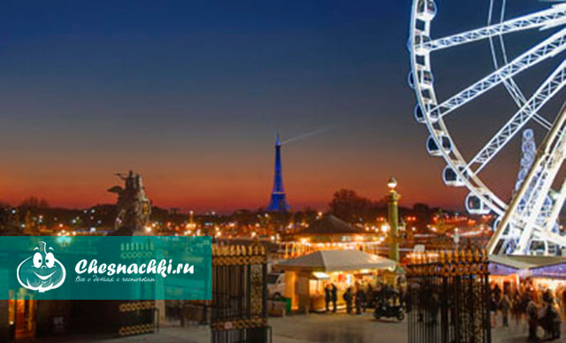

Slide 11
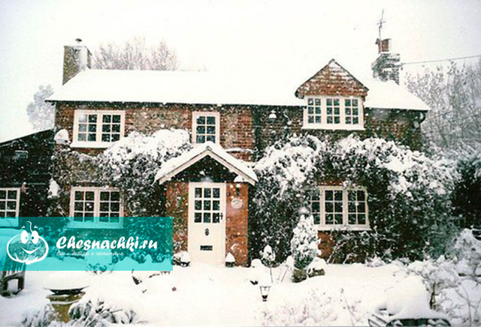
Отец Рождество из Англии
Традиции Рождества в Англии могут немного отличаться от европейских, ведь располагается страна на острове и противопоставляет себя остальному континенту. Вместо Санта Клауса и Пэра Ноэля детям приносит подарки Отец Рождество.
Ночью он раскладывает сувениры в детские носочки, а наутро малыши вместе с родителями бегут в гостиную рассматривать, что принес им сказочный герой. Чтобы задобрить Отца Рождество, ребята готовят для него кусочек мясного пирога, стакан молока и морковку.
Празднуют Рождество в семейном кругу. Гости собираются к ланчу, а отмечают ближе к обеду. В это же время по телевидению звучит и речь королевы. Традиционно на стол подаются закуски, а затем индейка, приготовленная в смородиновом соусе. На десерт – рождественский пирог.
На главной площади Англии – Трафальгарской – устанавливается главная елка Великобритании. Здесь же проходят общественные празднования. Следующий день после Рождества посвящен святому Стефану. В это время принято одаривать нищих деньгами и класть пожертвования.

Slide 12
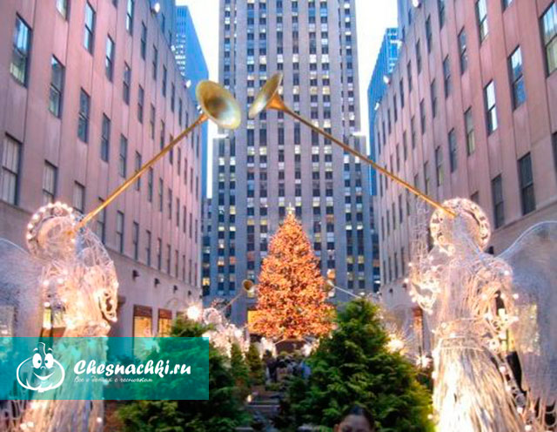
Американская щедрость
В Америке (США) Рождество знаменуется массивной иллюминацией и украшениями на улицах. От магазинов, фирм и различных организаций не отстают и жилища обычных американцев. Хорошей традицией стало вывешивать нарядный венок на внешней стороне двери дома.
Американцы дарят друг другу огромное количество подарков. Именно для этого накануне Рождества магазины устраивают грандиозные скидки, благодаря которым качественные изделия можно приобрести по цене в 2-3 раза меньше обычной.
Дома Рождество встречают в кругу близких друзей и родственников. На стол подаются закуски, салаты, жареный гусь или индейка, пирог или пудинг.
Но каким бы ни было Рождество в разных странах, его объединяет единая для всех северных народов традиция – праздновать поворот солнца на весну и победу добра над злом, как это зародилось еще в языческие времена и лишь поменяло форму с приходом христианства.
).

Slide 13
Празднование Рождества нехристианами
Среди нехристиан во многих культурах Рождество связывается, прежде всего, с ёлкой, дарением подарков и загадыванием желаний. Обычай дарить на Рождество подарки всячески поощряется продавцами, что привело к коммерциализации Рождества. В период перед Рождеством выручка специализированных магазинов может составить половину и более выручки за остальной год.
В большинстве стран мира Рождество является государственным праздником, либо этот день объявлен выходным. Это подвергается критике со стороны некоторых представителей других вероисповеданий и атеистов как нарушение права на свободу совести и отделения религии от государства. При этом следует отметить, что в странах, где Рождество не является общенациональным праздником, в качестве государственных праздников, как правило, установлены праздники других религий (Марокко) или жители лишены права на свободу вероисповедания и установлен государственный атеизм по коммунистическому образцу (Китай).
В США общественный деятель и атеист по убеждениям Ричард Столлман предложил отмечать 25 декабря день рождения Исаака Ньютона как символ торжества человеческой науки.

Slide 14
В Советском Союзе и Российской Федерации
Основная статья: Рождество в России
В Советском Союзе до 1929 года Рождество было государственным праздником и выходным днём и отмечалось по григорианскому календарю, но после того как выходные в религиозные праздники были отменены, большинство рождественских обычаев (ёлка, подарки) перешло на празднование Нового года.^{[28]}
Вновь день Рождества Христова стал выходным в 1991 году: в декабре 1990 года Верховный Совет РСФСР издал постановление, объявляющее православный праздник Рождества нерабочим днём^{[19]}. Уже 7 января 1991 года было нерабочим. Однако в некоторых республиках РСФСР, например, Татарской АССР, это постановление было проигнорировано, и день был признан рабочим^{[29]}.
По федеральным каналам российского телевидения в ночь на Рождество транслируется торжественное богослужение (после восстановления храма — из храма Христа Спасителя).

Slide 15
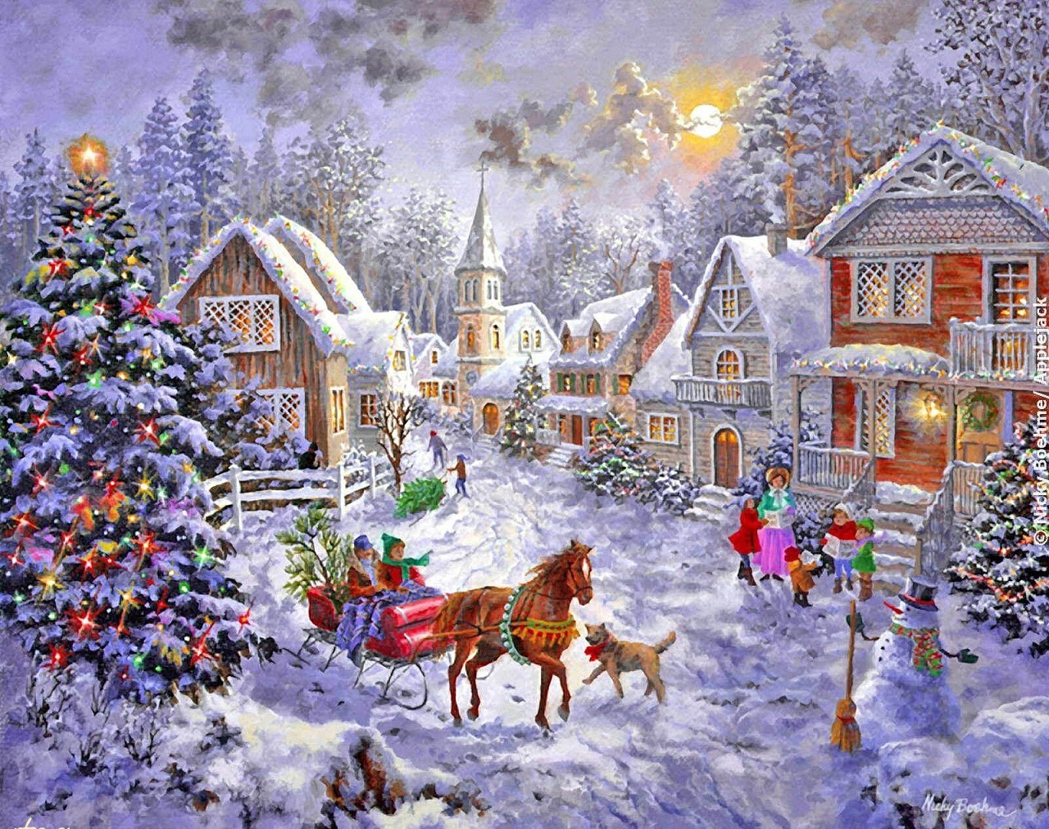

Slide 16
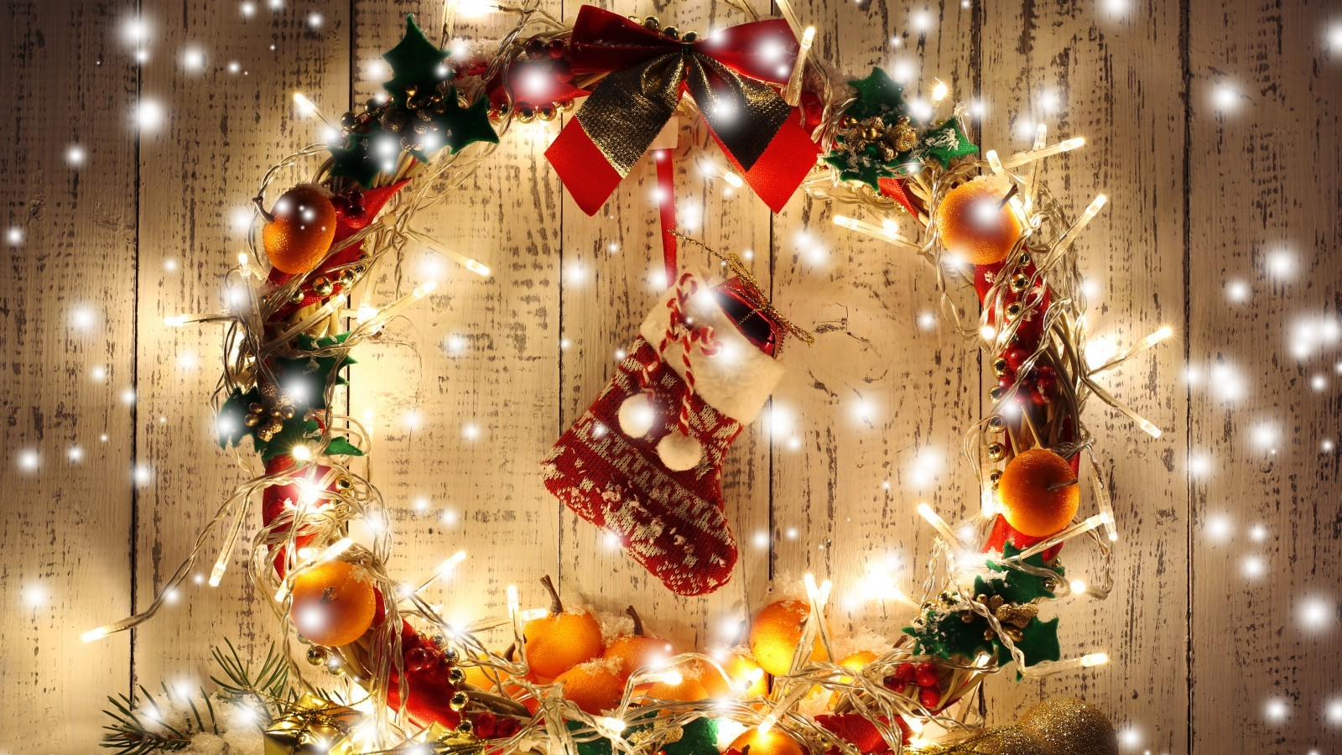

Slide 17
